Slide 1
Sellos Azules
Emmanuel Naranjo Blanco
Cédula: 118130268
Estudiante de Ingeniería Biomédica
1Q-2021

Slide 2
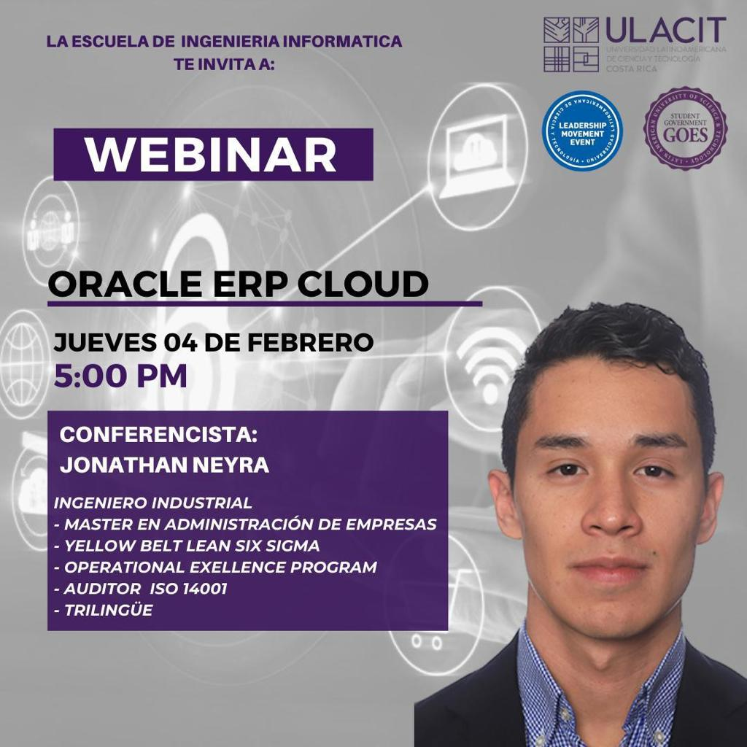
1. Oracle ERP Cloud
Por: Escuela de Ingeniería Informática
Presentador: Jonathan Neyra
Fecha: 04-02-2021
Hora: 17:00

Slide 3
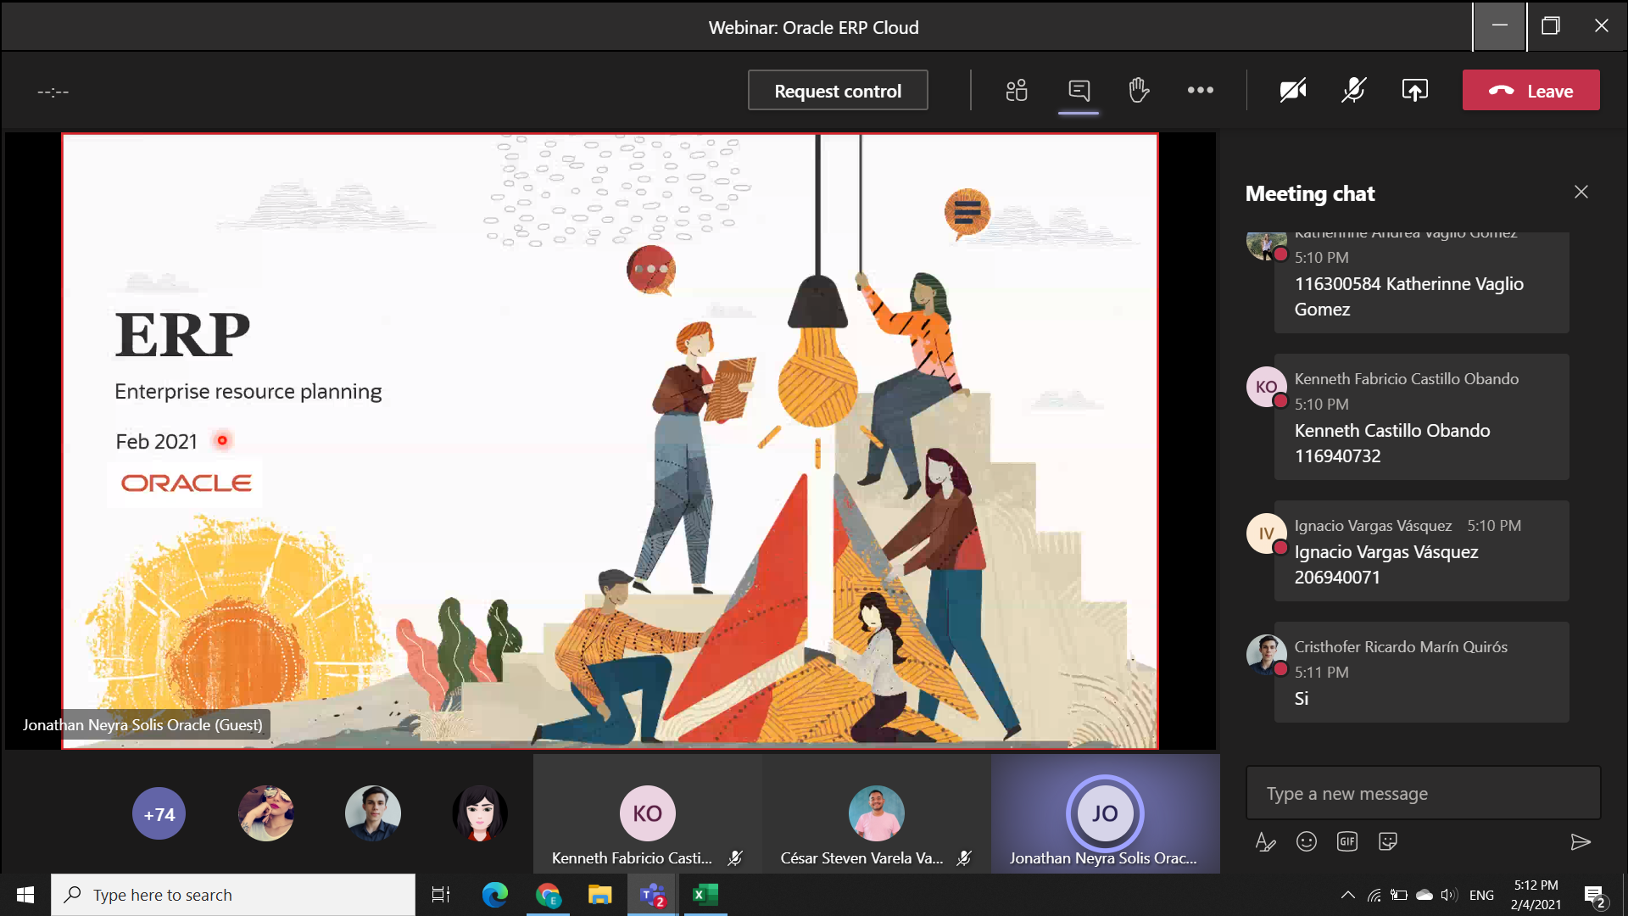
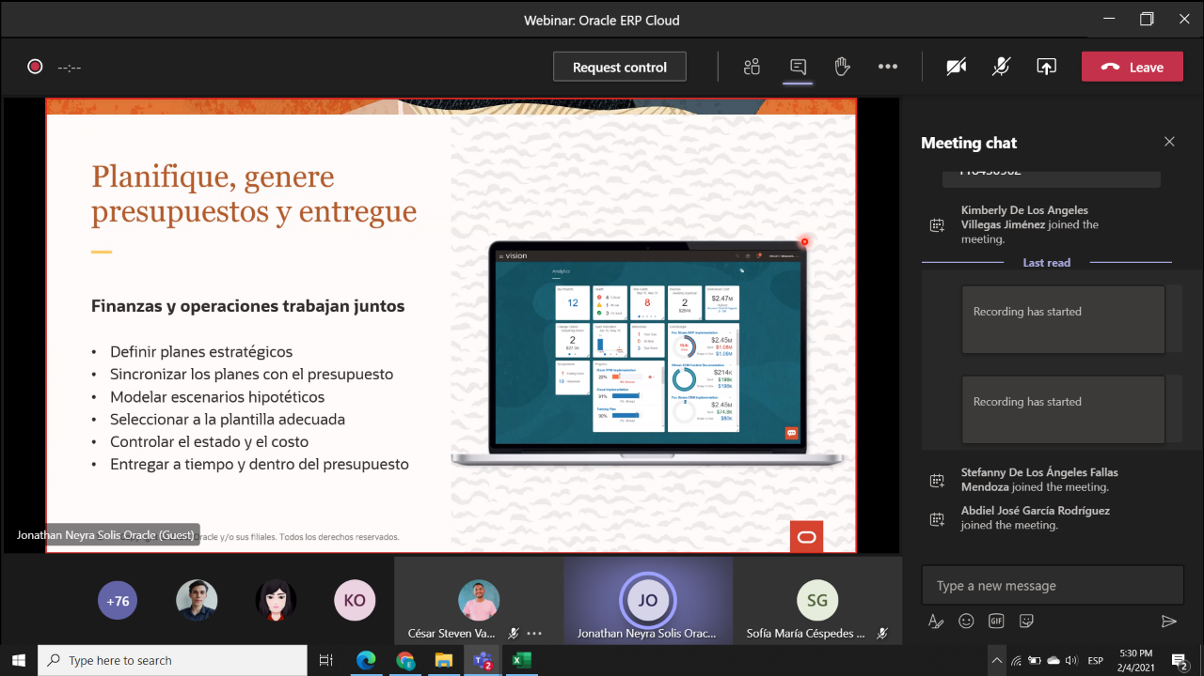
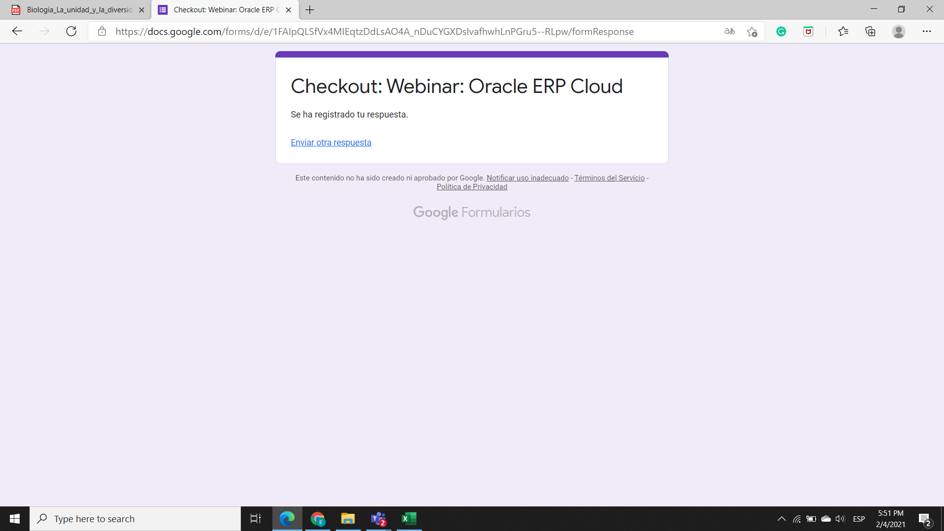
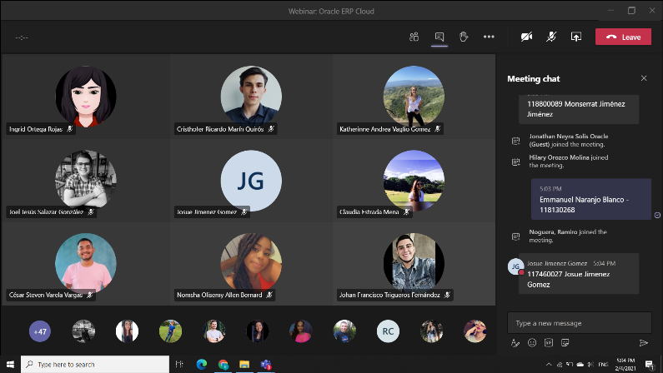

Slide 4

2. Taller de nutrición: Smoothies saludables
Presentador: Agenda Wellness
Fecha: 05-02-2021
Hora: 17:00*
*Hubo 1 h de retraso

Slide 5
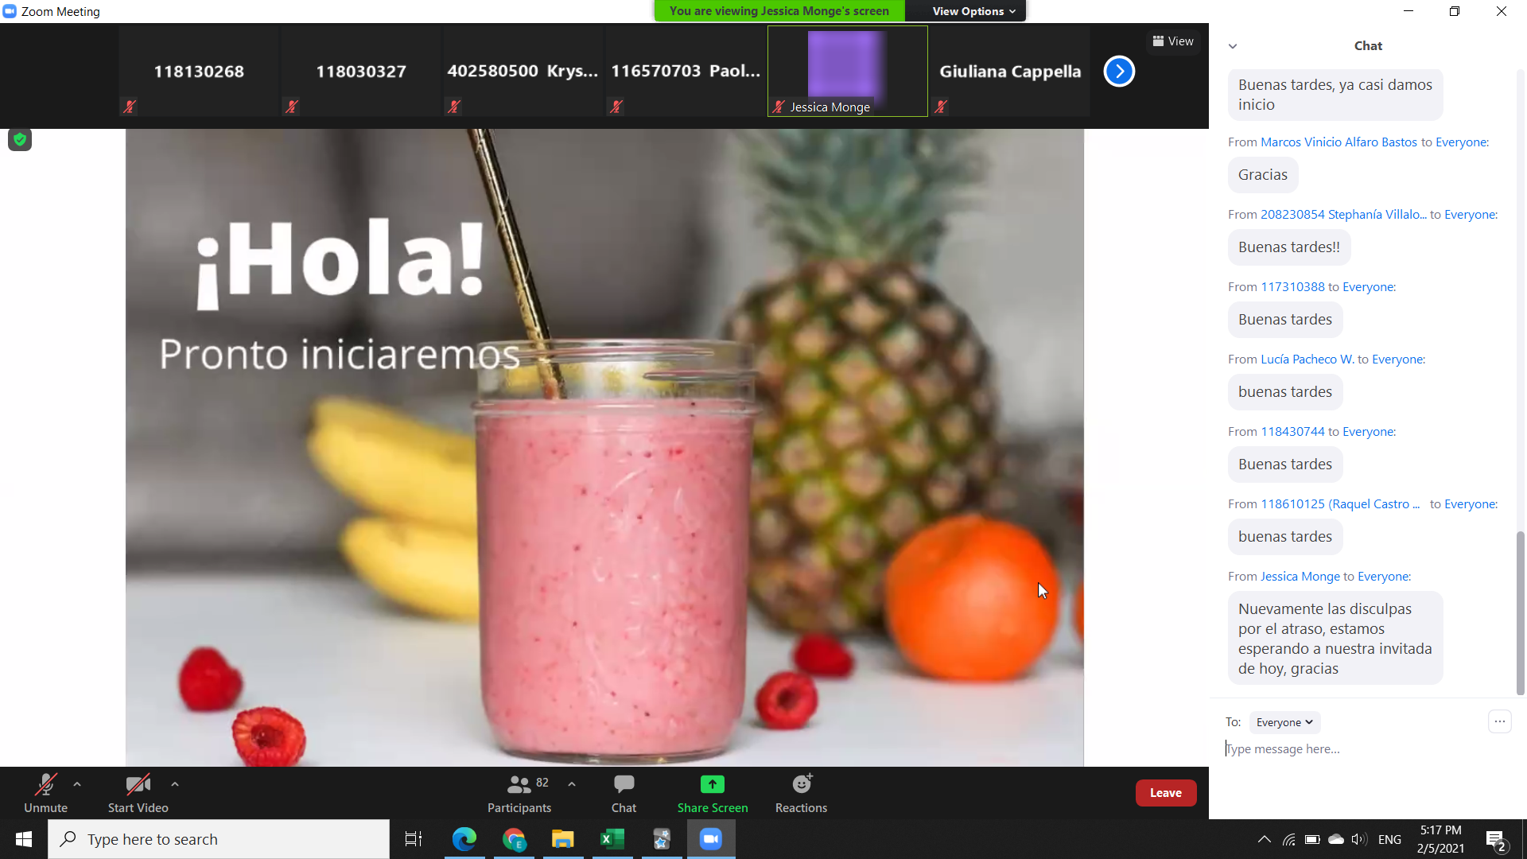
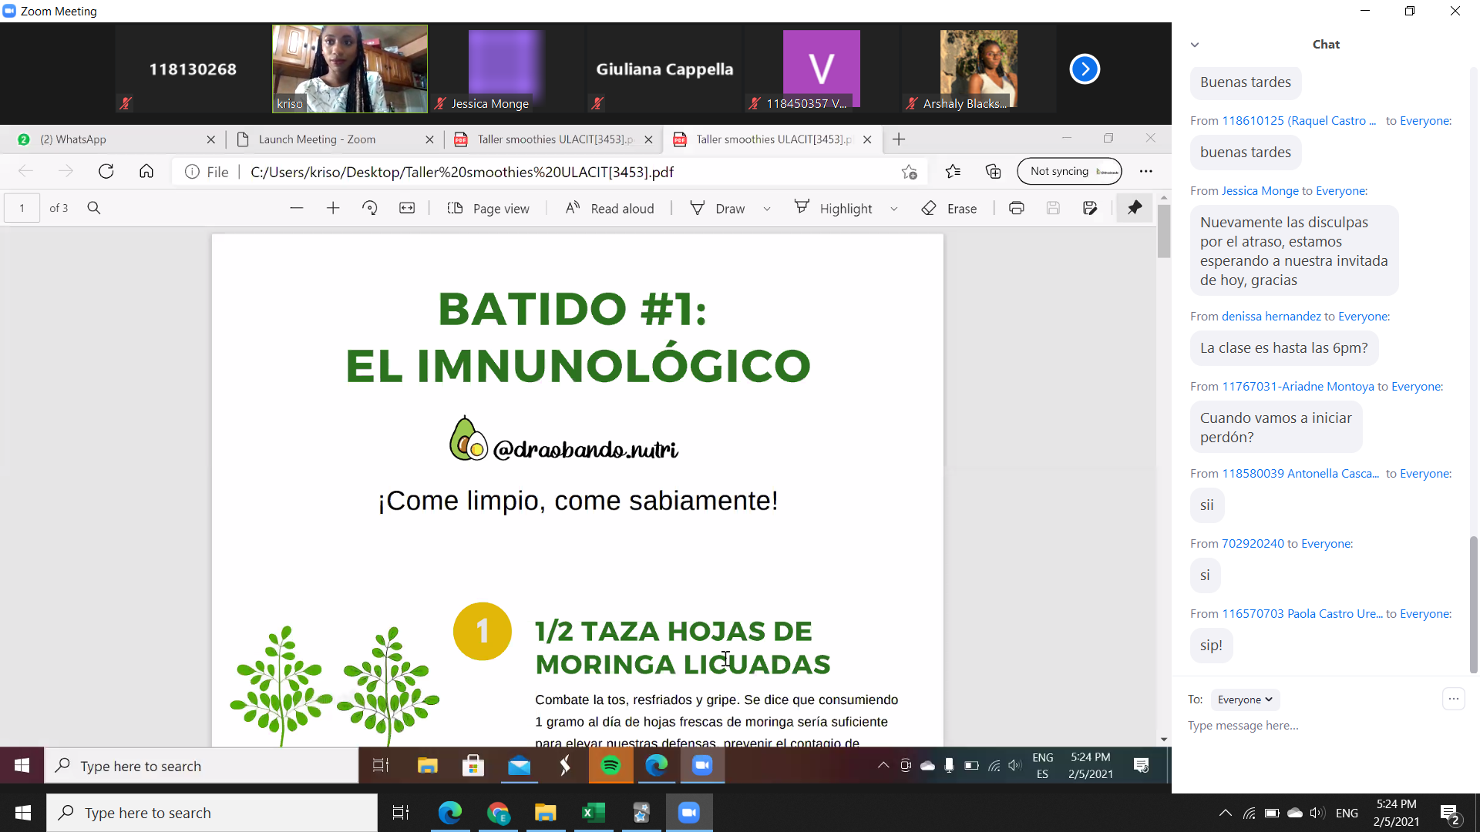
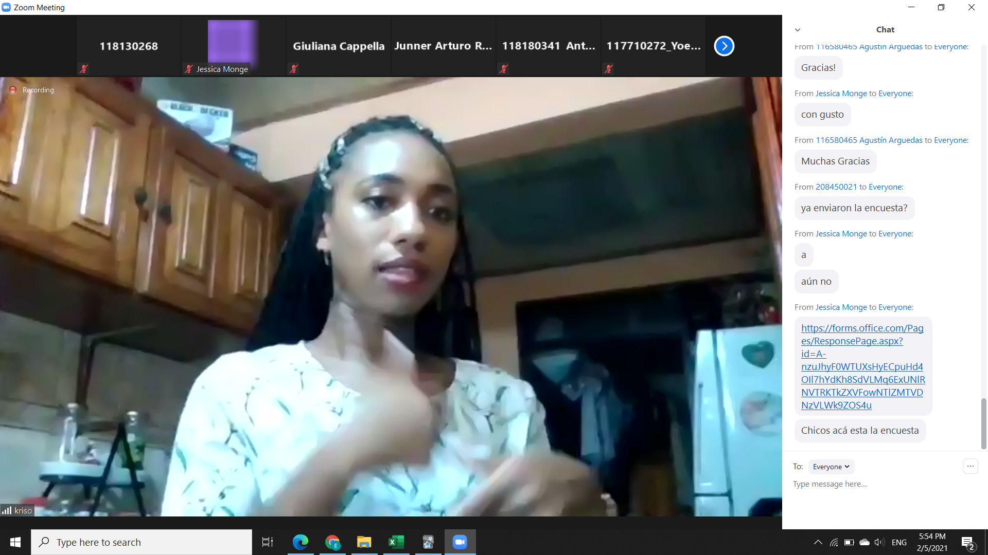
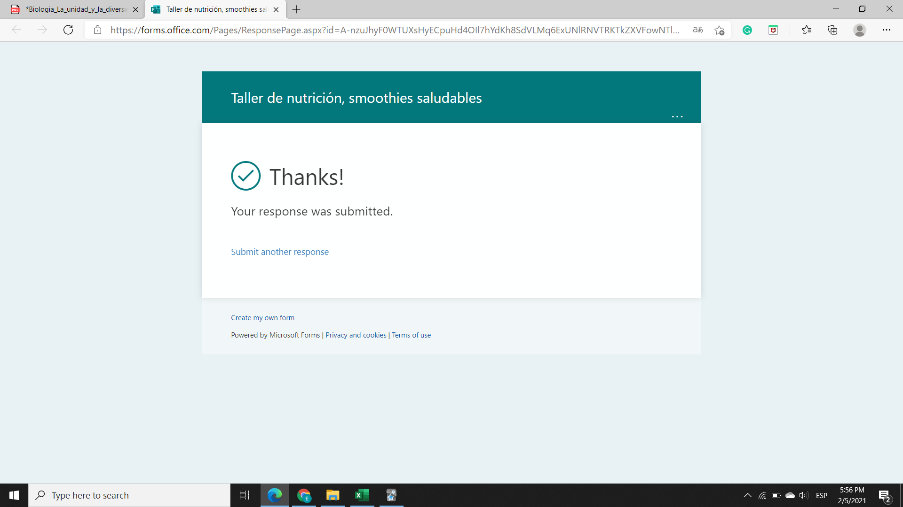

Slide 6
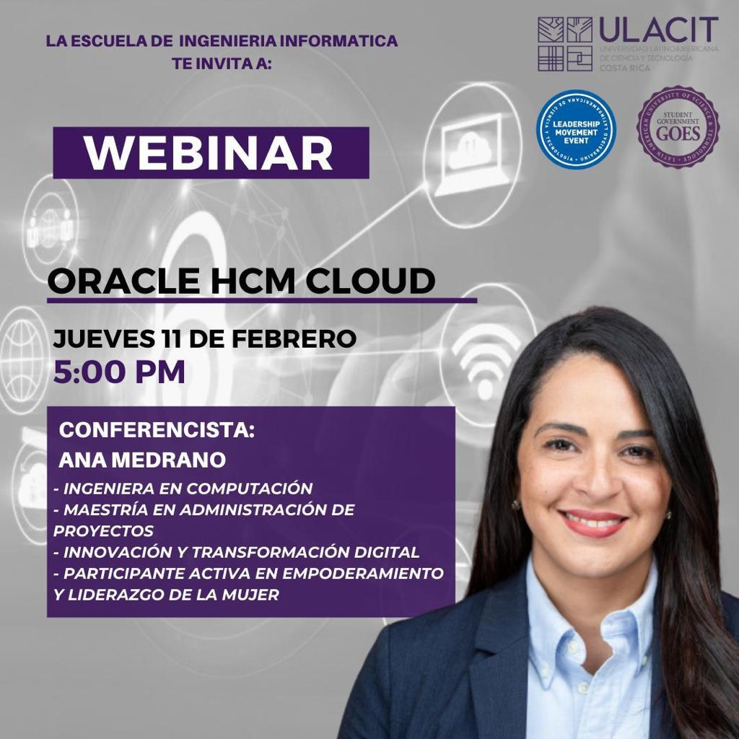
3. Oracle HCM CLOUD
Por: Escuela de Ingeniería Informática
Presentadora: Ana Medrano
Fecha: 11-02-2021
Hora: 17:00

Slide 7
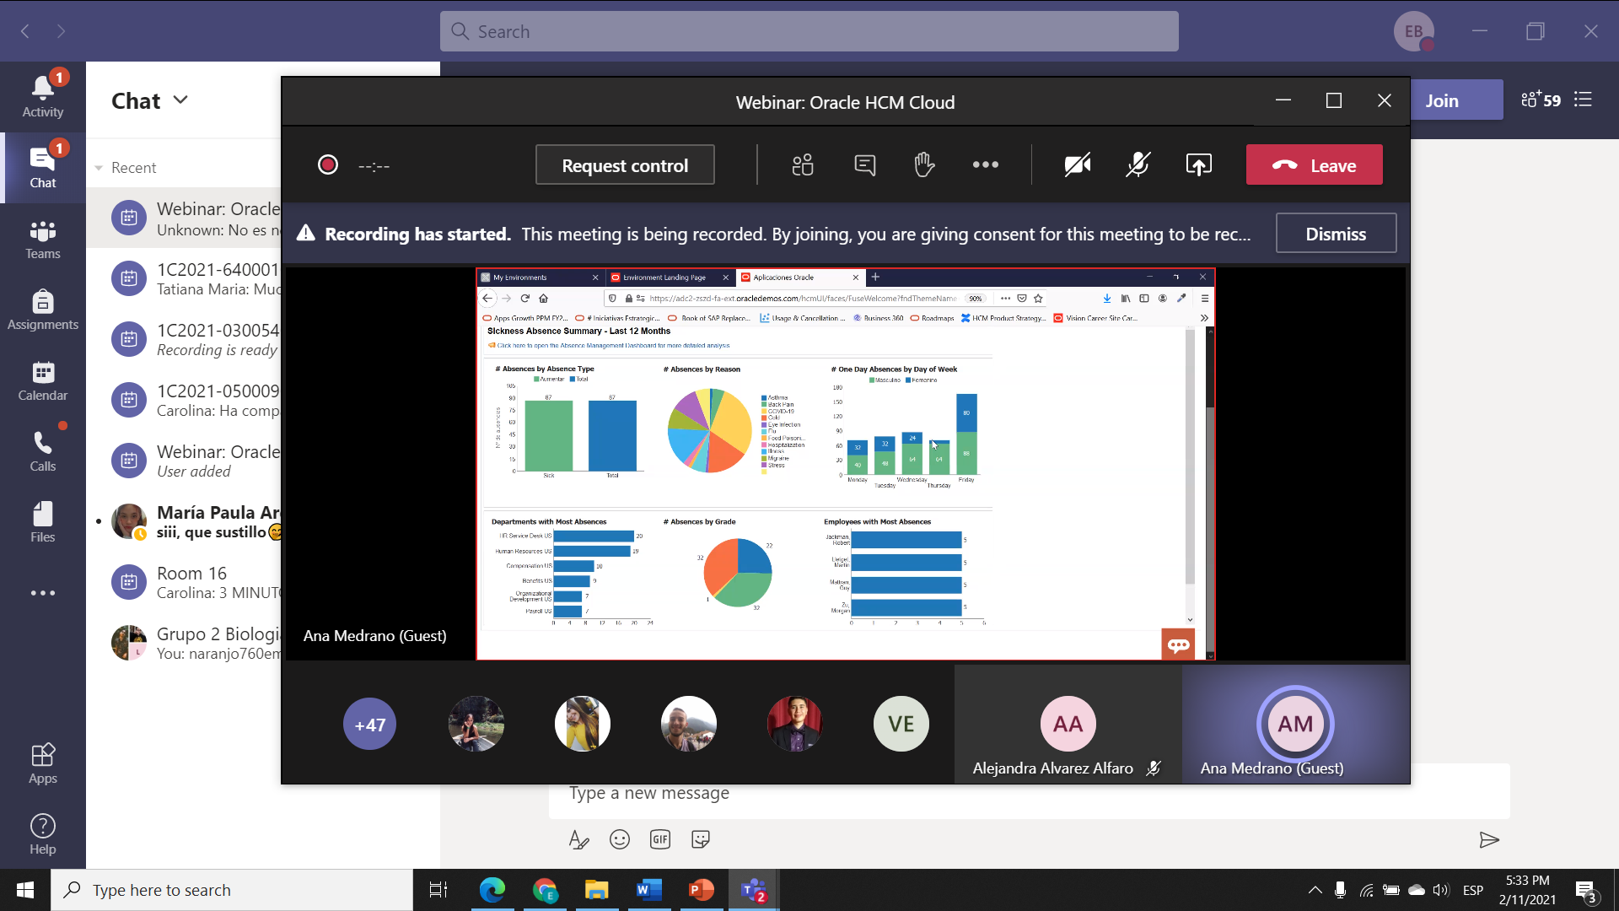
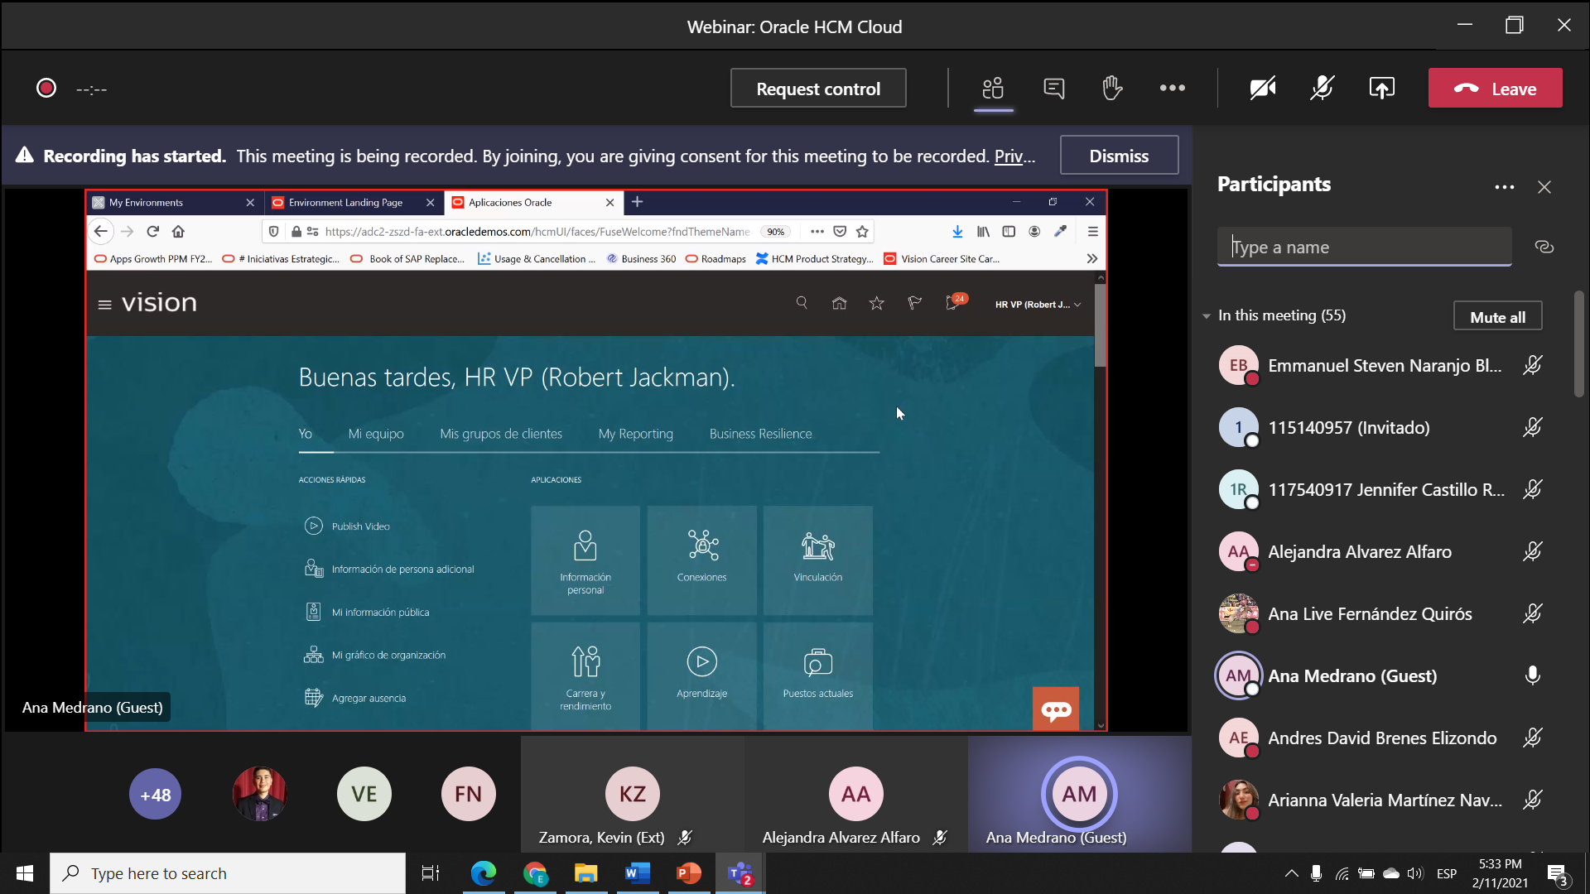
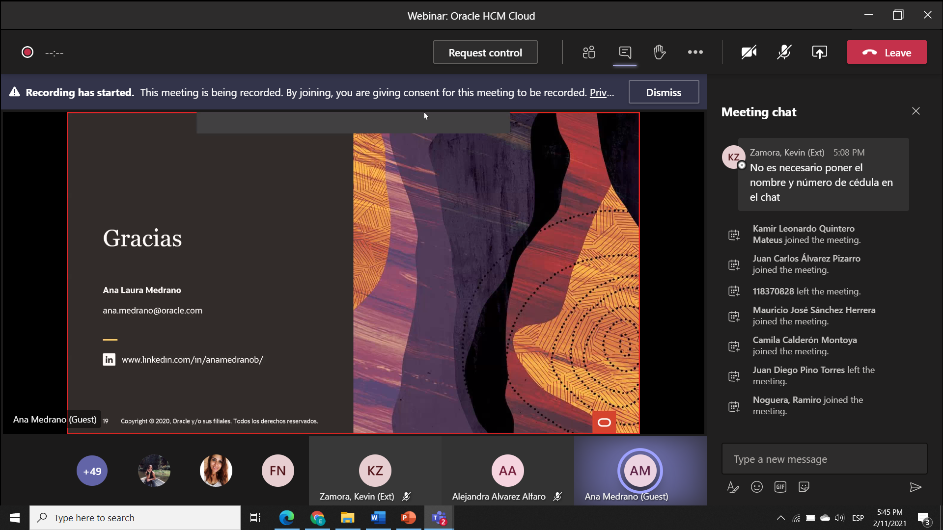
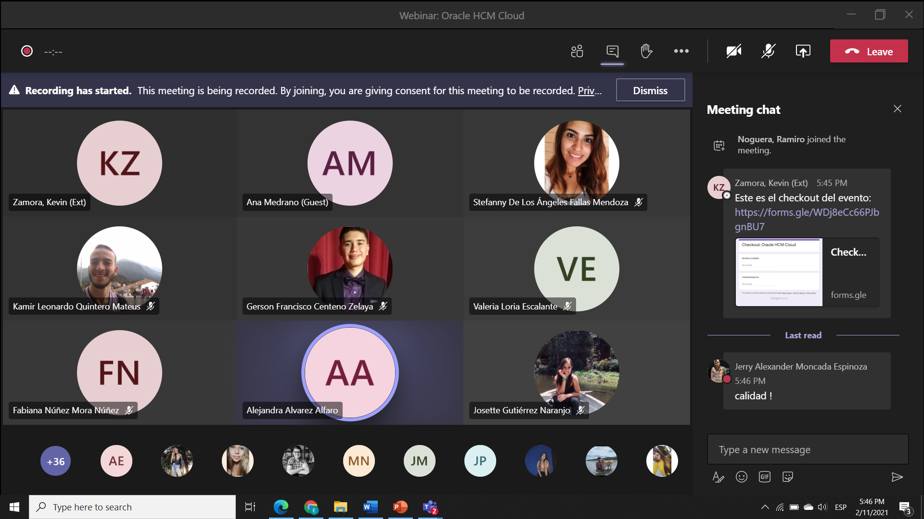

Slide 8

4. Taller de Teams y Outlook
Por: Innovation Masters
Presentador: Sebastián André López
Fecha: 18-02-2021
Hora: 17:00

Slide 9
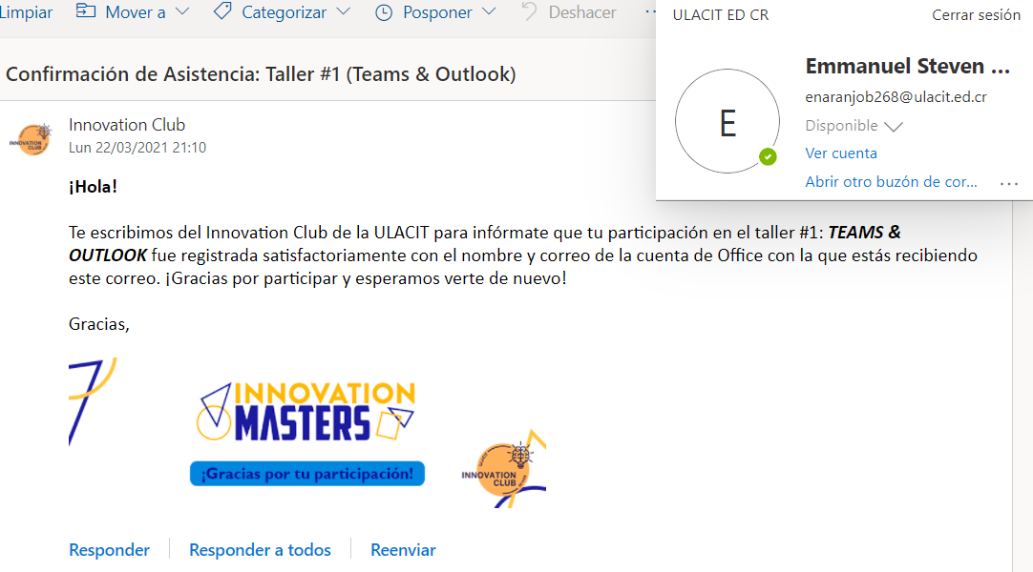
Nota: Tuve un problema y se me borraron las fotos, sin embargo, se confirmó mi asistencia.

Slide 10

5. Cómo redactar un MOXIE efectivo
Por: The Great 28
Presentador: Christian Otárola Castro
Fecha: 26-02-2021
Hora: 18:00

Slide 11
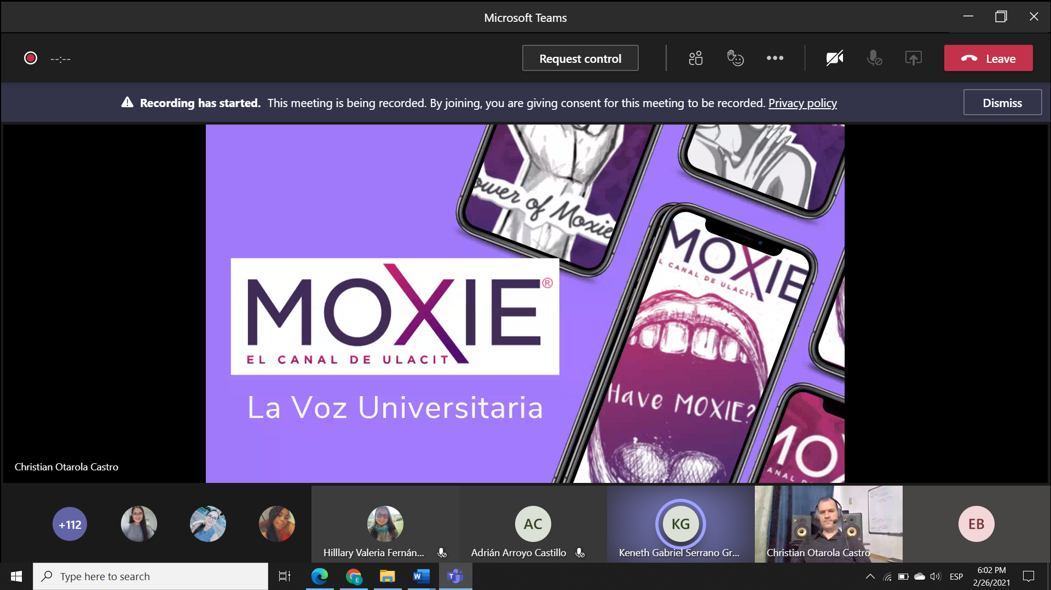
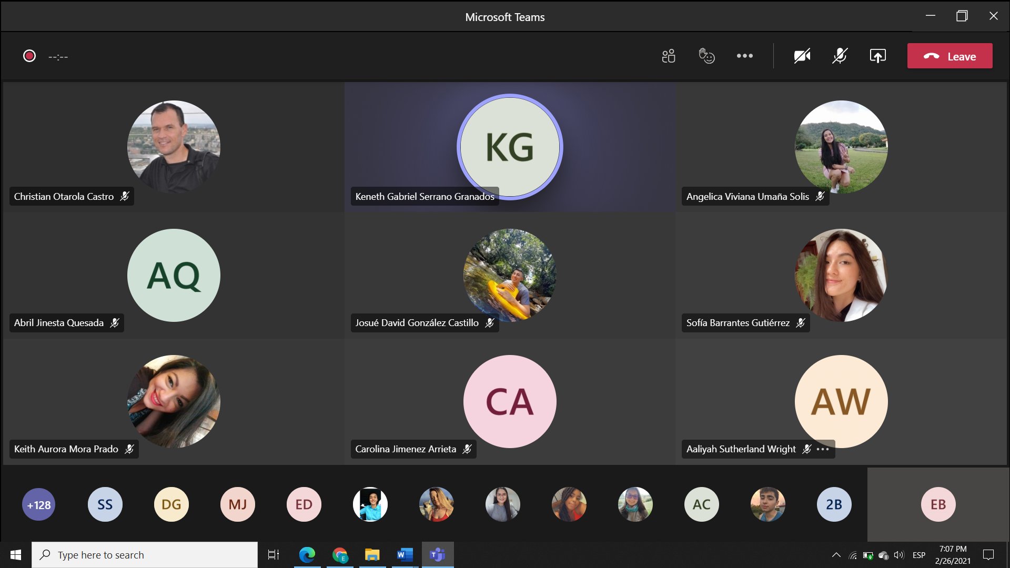
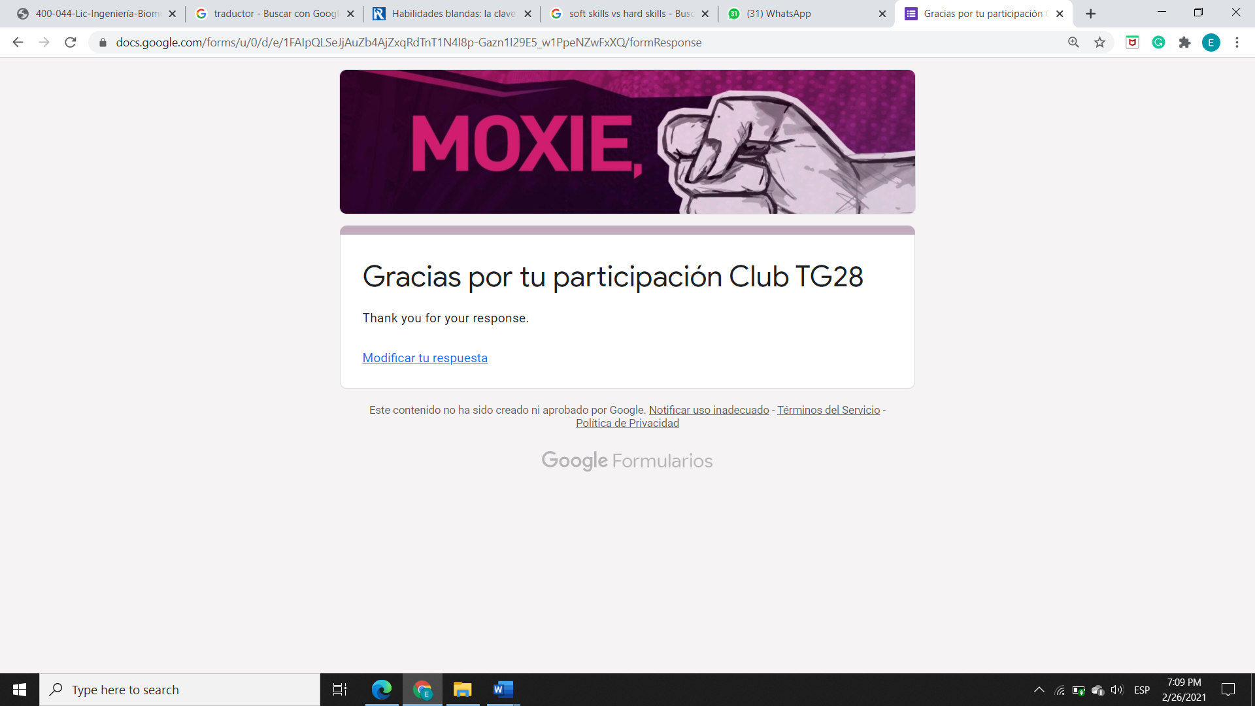

Slide 12

6. Taller de salud sexual: Métodos anticonceptivos.
Por: Agenda Wellnes
Presentadora: Dra. Andrea Orozco
Fecha: 09-04-2021
Hora: 16:00

Slide 13
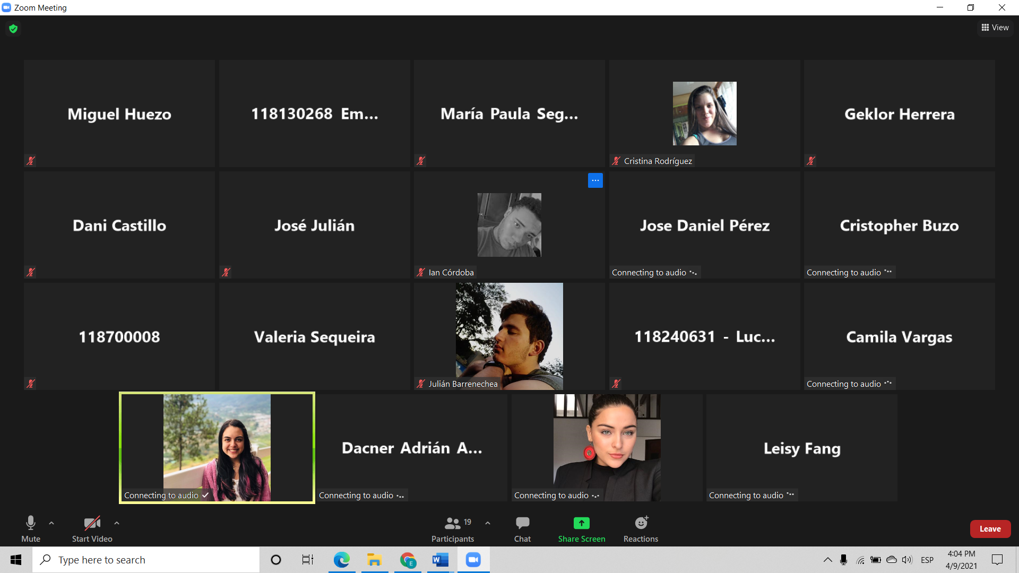
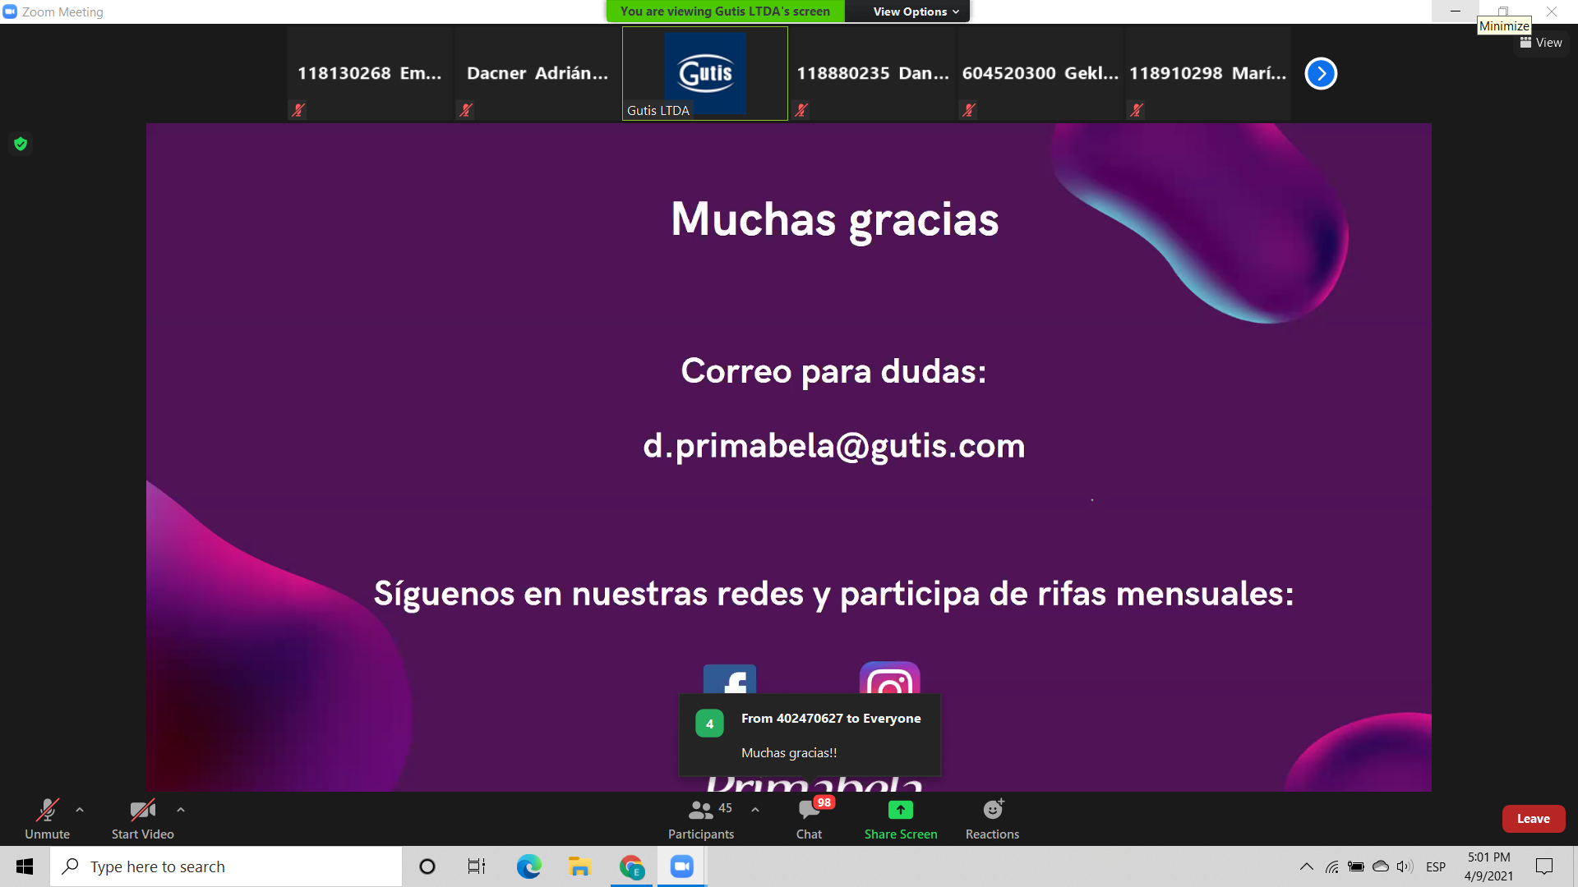
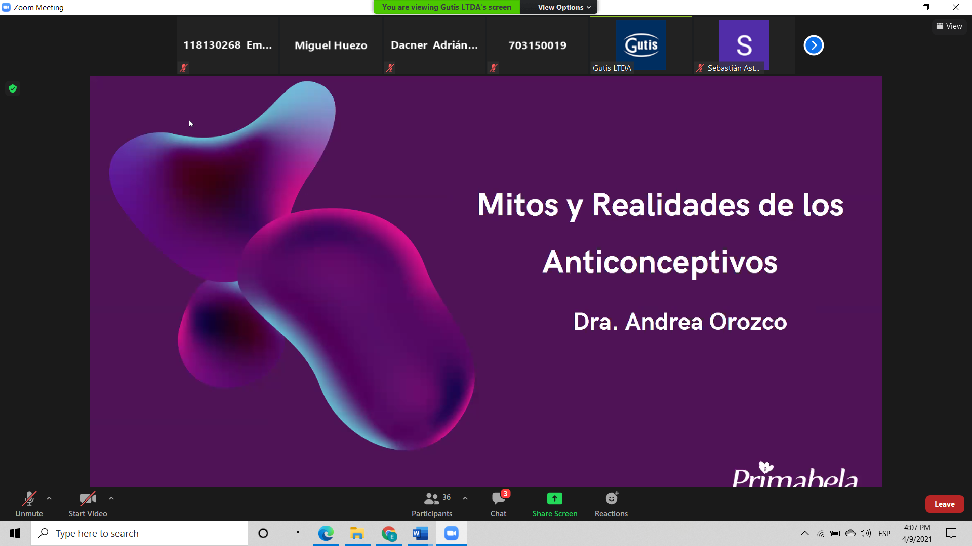
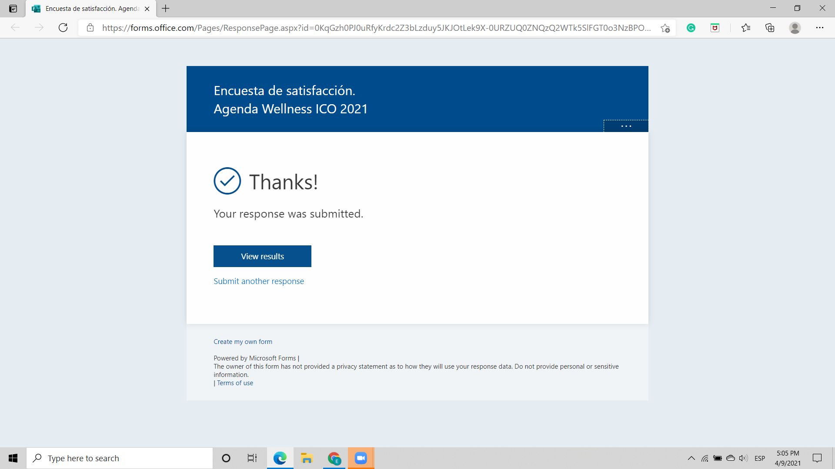

Slide 14
